Slide 1
Метеостанция «Щучинск»
Экскурсия
Групп Д-21 , Д-23

Slide 2
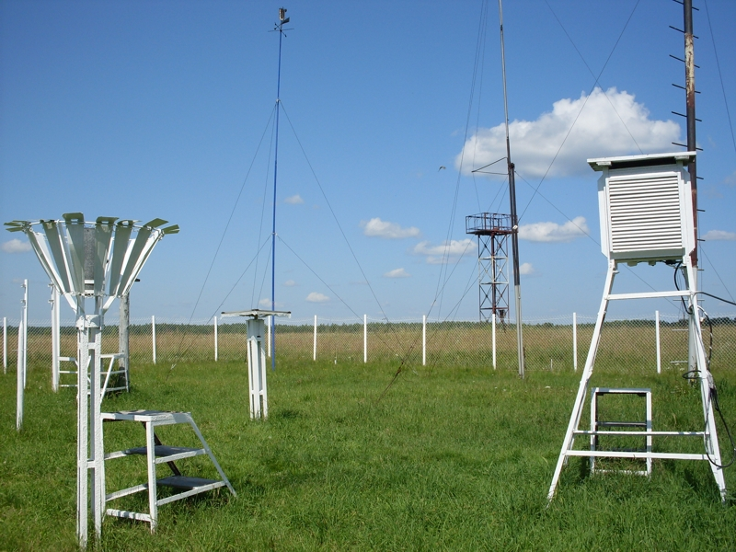
Студенты групп : Д-21 ,Д-23 под руководством методистов педагогической практики посетили метеостанцию «Щучинск» . Метеостанция — это специальное учреждение[, обладающее метеоплощадкой, удовлетворяющей определённым требованиям, на которой установлены стандартные приборы для непрерывных метеорологических измерений(наблюдений за погодой и климатом) в установленные сроки по единой методике в определённой последовательности, и передаче собранных данных в Гидрометцентр или иным потребителям.

Slide 3
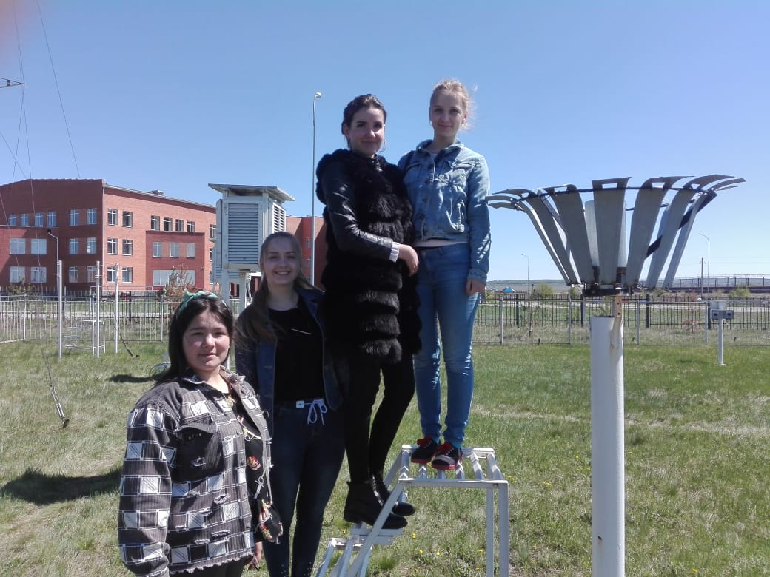
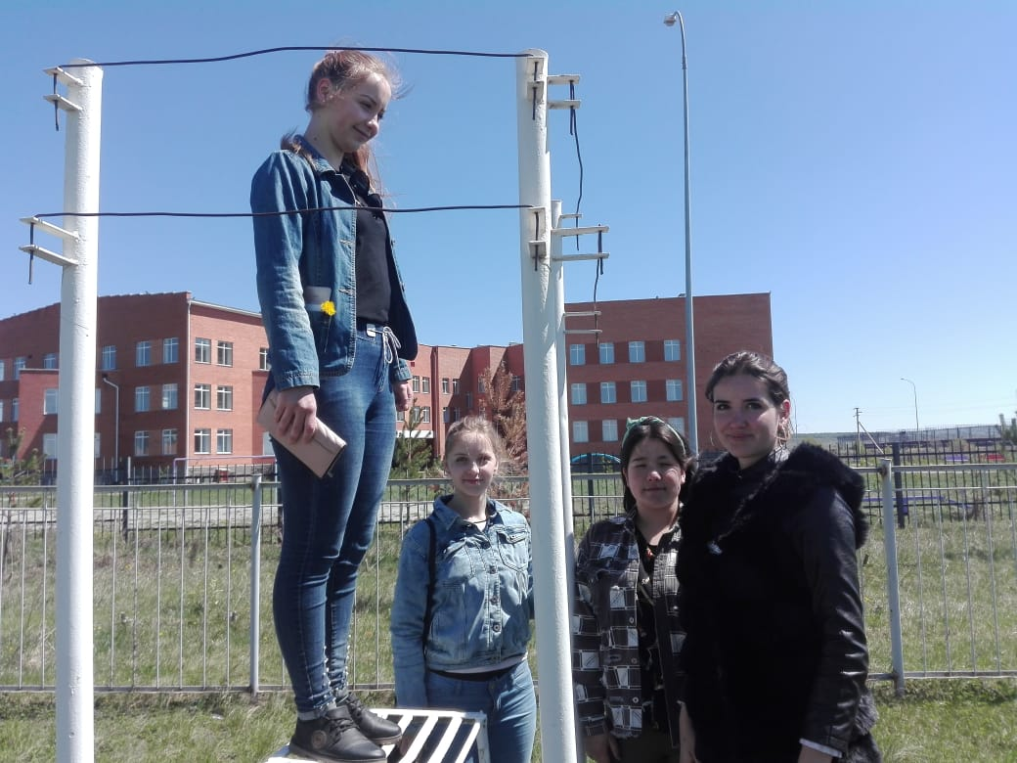
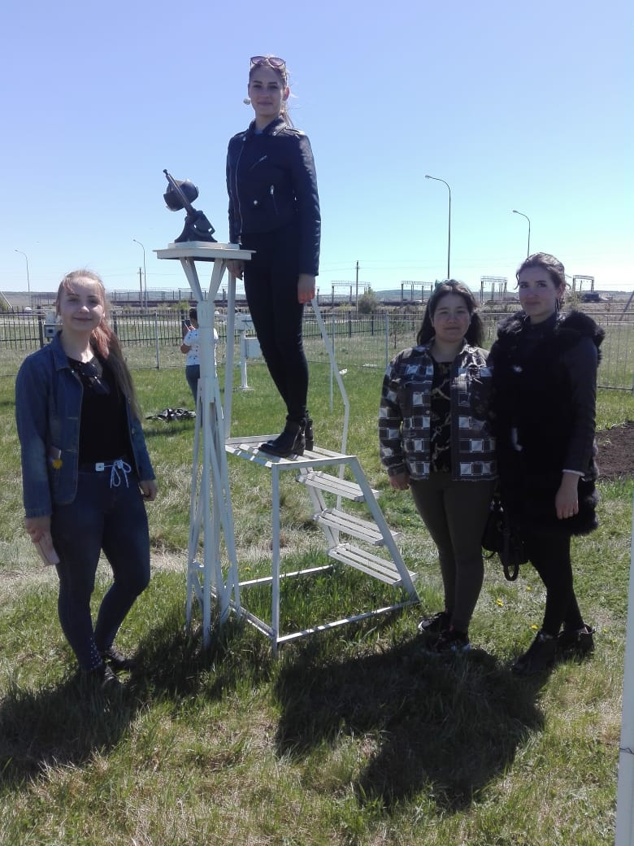
Метеостанция в Щучинске открыта в сентябре 1934 года . До 1934 года наблюдения велись в Боровском техникуме.Начало наблюдения в 1898 году , сведения о прерывах нет. С открытием метеостанции "Щучинск"она была передана в ведомство Боровского лесного техникума.

Slide 4
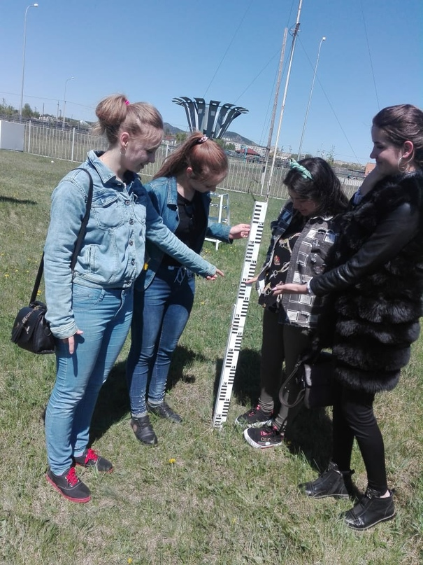
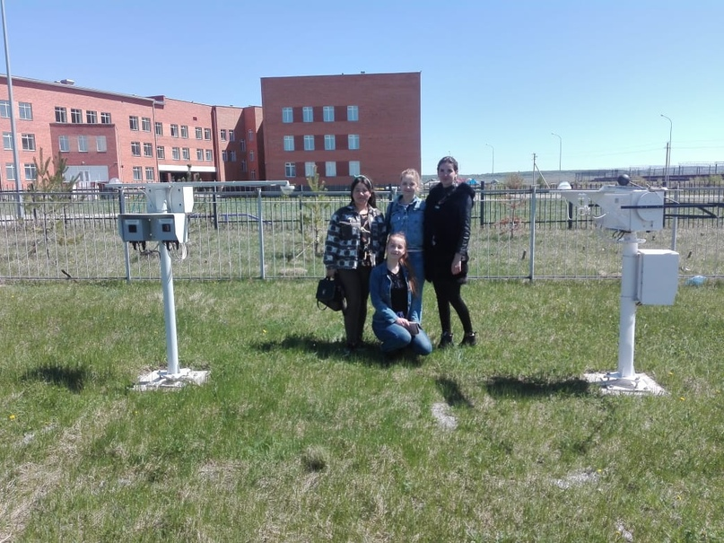
С 1934 года метеостанция работает по программе второго разряда , название станции не менялось .
На станции установлен компьютер , заведены наблюдение электроных книжек КМ-1,КМ-2,КМ-3,КМ-4,ТКМ, обучение штата станции работе на компьютере , производилось на станции.
На станции установлена электронная почта.

Slide 5
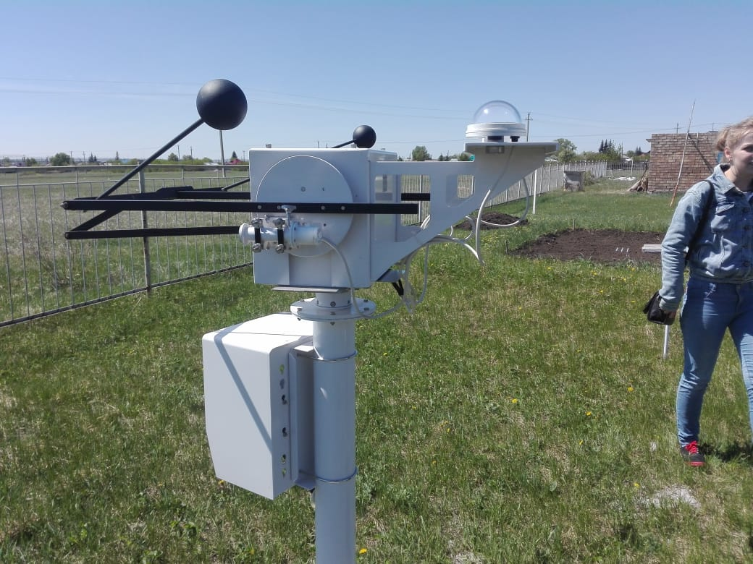
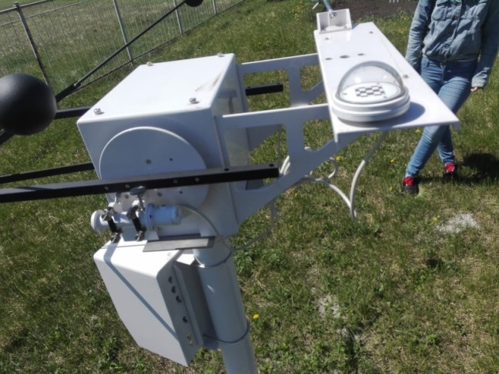
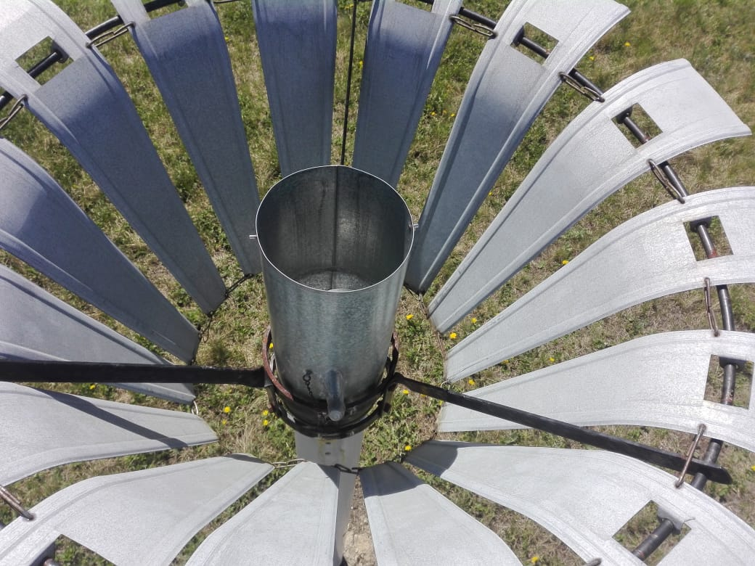
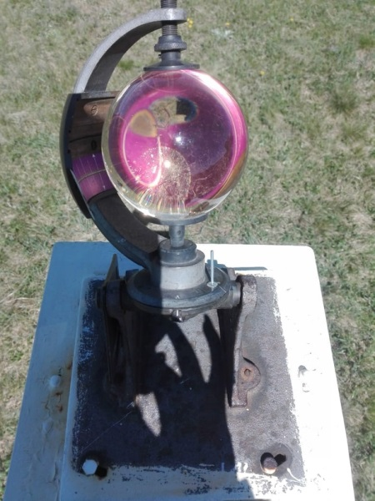
На станции установлены такие прибор• барометр для измерения атмосферного давления,
• гигрометр для измерения влажности воздуха,
• флюгер для измерения скорости и направления ветра,
• осадкомер для измерения осадков,
• плювиограф для непрерывной регистрации жидких осадков в тёплый период года,
• термограф для непрерывной регистрации температуры воздуха

Slide 6
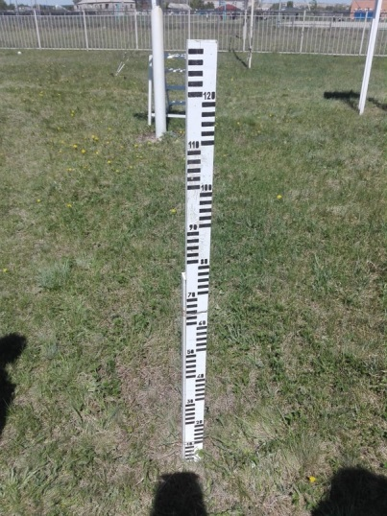
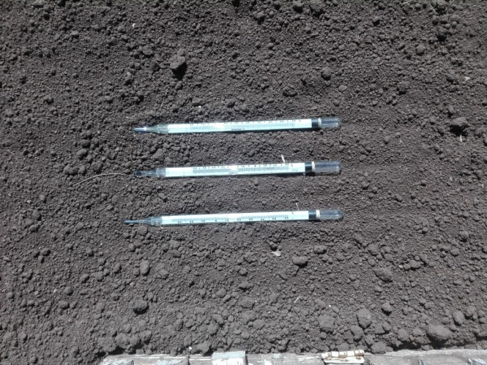
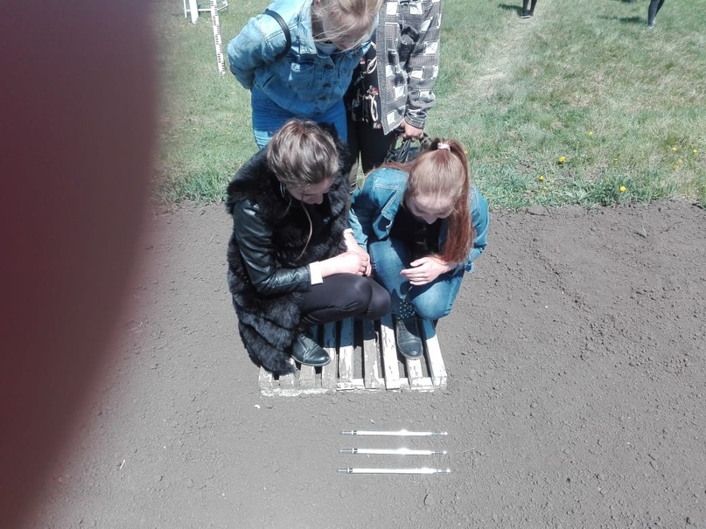
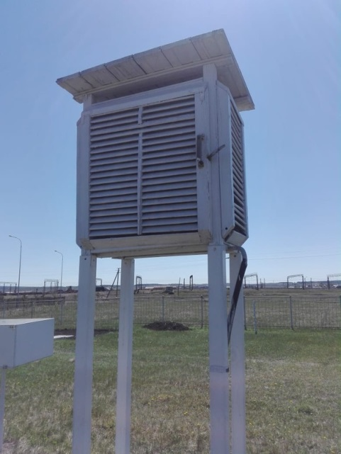
• термометры для измерения температуры воздуха и почвы на разных глубинах,
• максимальный и минимальный термометры для измерения максимальной и минимальной температуры воздуха в период между стандартными сроками наблюдений, • гигрограф для непрерывной регистрации влажности воздуха,
• психрометр для измерения температуры и влажности воздуха,
• гололедный станок для измерения гололедно-изморосевых отложений,
• ледоскоп для определения измороси и инея,
• барограф для определения барометрической тенденции,
• рейка для измерения высоты снежного покрова.

Slide 7
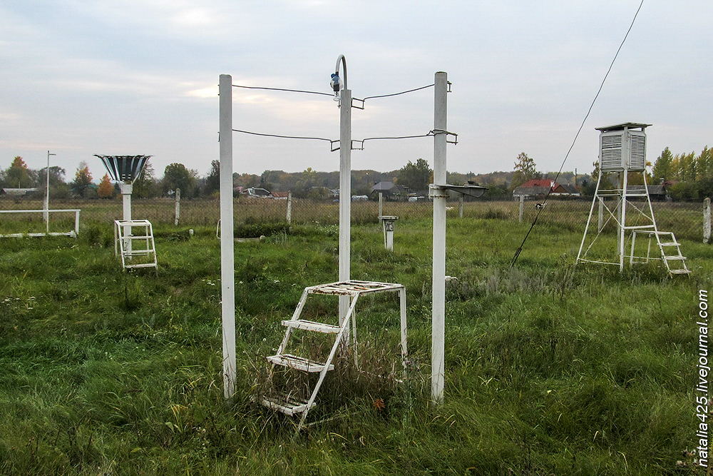
Проводятся наблюдения по термометрам, снегосъемки на полевом и лесном маршрутах . Наблюдение за высотой облаков и видимость (МДВ) визуальные .
Агрометеорологические наблюдения производятся на двух , полях, засеянных пшеницей , расстояние до них 7-8км.

Slide 8
Спасибо за экскурсию

